Slide 1
Александра Васильевна Суперанская
1929 – 2013
Классик советской и российской ономастики
и терминоведения
Подготовили А.В. Калашников и С.В. Власенко
Апрель 2013 г.

Slide 2
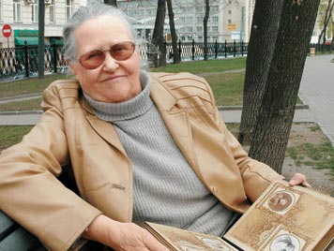
.
.
Александра Васильевна Суперанская
1929 – 2013 гг.

Slide 3
Общественно-просветительская деятельность А.В. Суперанской
Многолетнее ведение в общероссийских изданиях «Российская газета», «Собеседник» популярных среди россиян и всех русскоговорящих рубрик об именах и фамилиях, которые вписываются в одно словосочетание «славянский именослов»

Slide 4
Ономастика – вся научная жизнь А.В. Суперанской
Комплексная наука об именах собственных – антропонимах, топонимах, мифонимах, фитонимах, урбанонимах, астронимах, т.п.
АСПЕКТЫ:
Имя в языке и речи
Ономастическое пространство социума или отдельного произведения
Имя в обществе; тенденции в выборе имени в определенный период

Slide 5
Современные направления ономастических исследований:
Топонимика стран и регионов мира
Топонимика определенной страны: топос versus локус
Проблемы обозначения имени в юридических документах
«Для современного человека имя – юридическая метка, для древнего человека –
важный языковой текст»
Александра Суперанская
«Как тебя назвать, малыш?» 2012, С. 178

Slide 6
А. В. Суперанская – ученый
Эрудиция и кругозор
Научная деятельность
научное оппонирование
научное консультирование
научное рецензирование
Преподавание в вузах на филфаках и на журфаках
Внимание ко всем изменениям в языке и языках мира; интерес ко всему лингвистически новому
Сочетание теоретической работы с практической деятельностью;

Slide 7
основные труды а. В. суперанской
Полный список трудов Александры Васильевны превышает 450 названий. Подробнее см. сайт Института языкознания Российской Академии наук:
http://iling-ran.ru/beta/scholars/superanskaya
Монографии:
Структура имени собственного (фонология и морфология). М.: Наука, 1969.
Общая теория имени собственного. М.: Наука, 1973.
Теоретические основы практической транскрипции / АН СССР, Ин-т языкознания. – М.: Наука, 1978.
Что такое топонимика? М. Наука, 1984.
Теория и методика ономастических исследований. М.: Наука, 1986.
Общая терминология. М.: Наука, 1989.
Ударение в заимствованных словах в современном русском языке. М. URSS, 2011.

Slide 8
Научно-популярная литература и словари
Справочник личных имён народов РСФСР. М.: Рус яз., 1979.
Словарь русских личных имен. М.: Эксмо, 2005.
Имя – через века и страны. М.: ЛКИ, 2007.
Как тебя назвать, малыш? М.: УРСС, 2012а.
Юные любители слова. Языкознание для детей (памяти А.А. Реформатского). Москва, 2012б.

